Slide 1
Ad Soyad : Sultanova Şəhanə Qrup : 21/02 İxtisas : AET Müəllimə : Yasinova Samirə

Slide 2
Təlim Prosesinin Mahiyyəti
onun metodoloji və
psixoloji əsasları

Slide 3
01
02
Təlim prosesinin ziddiyyətləri.
Təlimin funksiyaları.
03
04
05
Təlim prosesi:
Sonluq : Final
Təlim prosesinin quruluşu (ünsürləri)

Slide 4

Təlim prosesinin mahiyyəti
Təlim prosesi şagirdin (tələbənin) idrak yolundakı hərəkəti ilə bağlıdır: o, biliksizlikdən bilikliliyə doğru inkişaf edir.

Slide 5

Teaching
Təlim prosesinin xarakteri, məzmunu və təşkili formaları cəmiyyətin tələbi ilə, elmi-texniki tərəqqinin təsiri ilə müəyyən olunur.Təlim prosesi özü də inkişaf edir. Bu inkişafın mənbəyi ziddiyyətlərlə bağlıdır.

Slide 6
~ (Əvhədi Marağayi)
Ağıl-kamal verdi sənə yaradan,
Çalışıb hər sirri öyrən hər zaman.

Slide 7
01
Təlim prosesinin ziddiyyətləri

Slide 8
Ziddiyyət nədir ???
Təlim prosesi üçün xarakterik ziddiyyətlər bunlardır :
Cəmiyyətin artan tələbləri ilə təlim prosesinin real imkanları arasında ziddiyyət
Yeni vəzifələrlə təlimin mövcud səviyyəsi arasında ziddiyyət
Müəllimin öyrətmə fəaliyyəti ilə şagirdin (tələbənin) öyrənmə fəaliyyəti arasında ziddiyyət
Şagirdin (tələbənin) qavraması və anlaması arasında ziddiyyət
Mövcud biliklərlə onları tətbiq etmək bacarıqları arasında ziddiyyət

Slide 9

Təlim
Müəllim təlim prosesindəki ziddiyyətləri görməli və onların ardıcıl həllinə nail olmalıdır. Göstərilən ziddiyyətlərin həll olunması təlim prosesi və onun tərkib hissələrinin (təlimin məzmunu, metod və formalarının) inkişafı və təkmilləşdirilməsinə, şagirdlərin dərin biliklərə, bacarıq və vərdişlərə yiyələnməsinə, zehni inkişafın, fəallıq və müstəqilliyin güclənməsinə səbəb olur.

Slide 10

Təlim prosesinin ziddiyyətlərini nəzərə almaqla müəllim bu prosesi daha səmərəli qurmağa, təlimin qarşısında duran funksiyaları daha müvəffəqiyyətlə yerinə yetirməyə çalışmalıdır.

Slide 11
02
Təlimin funksiyaları

Slide 12
Funksiyaları
Təlim üç başlıca funksiyanı yerinə yetirir: 1) Öyrətmək, 2) Tərbiyə etmək 3) İnkişaf etdirmək.

Slide 13
Təlimin öyrədici funksiyası şagirdləri proqram dairəsində bilik, bacarıq və vərdişlərlə silahlandırmaqda ifadə olunur. Təlimdə həm xüsusi (ayrı-ayrı fənlər üzrə), həm də ümumi (bütün fənlər üçün zəruri olan) bacarıq və vərdişlər aşılanmalıdır. Ümumi bacarıq və vərdişlərə kitabla iş, planlaşdırma, optimal tempdə oxumaq və yazmaq, ifadə və inşa yazmaq, mətni yığcam danışmaq, özünənəzarət bacarıq və vərdişləri daxildir. Belə bacarıqlara yiyələnən şagirdlər uğurla oxuyur, təlimdə az vaxt və qüvvə sərf etməklə daha yüksək nəticələrə nail olurlar.

Slide 14

Təlimin tərbiyəedici funksiyası təlim prosesində şagirdləri tərbiyə etməkdə ifadə olunur. Gənc nəsildə vətənpərvərlik, milli iftixar hissi, humanizm və digər ideya-mənəvi keyfiyyətlər tərbiyə etməkdə, onlara yüksək hisslər aşılamaqda təlim əvəzsiz vasitədir. Tərbiyə funksiyası təlimin məzmunu, təşkili formaları və metodları, müəllimin şəxsi nümunəsi və ünsiyyət prosesi vasitəsilə həyata keçirilir.

Slide 15

Təlimin inkişafetdirici funksiyası təlim prosesində şagirdlərin ümumi inkişafında, psixi proseslərinin təşəkkülündə ifadə olunur. Təlim özlüyündə şagirdlərin diqqətinin, hafizəsinin, təfəkkür və təxəyyülünün inkişafını təmin etmir. Bu inkişafı təmin etmək üçün təlimi xüsusi istiqamətləndirmək lazımdır. Müəllim təlim prosesinin imkanlarından istifadə edərək, gənc nəslin zehni, mənəvi, iradi və emosional inkişafı üçün əlverişli şərait yaratmalıdır.

Slide 16

Müəllim-şagird
Təlim funksiyalarının yerinə yetirilməsində müəllim-şagird (tələbə) ünsiyyəti və təlim prosesinin quruluşu da müəyyən əhəmiyyət kəsb edir. Demokratik, qarşılıqlı hörmətə əsaslanan ünsiyyət üslubu, eləcə də təlim prosesinin quruluş ünsürlərinin düzgün təşkili təlim funksiyalarını yerinə yetirmək baxımından böyük imkanlara malikdir.

Slide 17
03
Təlim prosesinin quruluşu (ünsürləri).

Slide 18

Təlim prosesi özünə məxsus quruluşa malikdir. O, fəaliyyətin bütün ünsürlərini özündə əks etdirir. Təlim prosesinin ünsürlərinə təlimin məqsədi, motivləri, məzmunu, vasitə və metodları, təşkili formaları, təlimin nəticələri daxildir. Bütöv təlim prosesində bu ünsürlər qarşılıqlı vəhdətdə özünü göstərir.

Slide 19
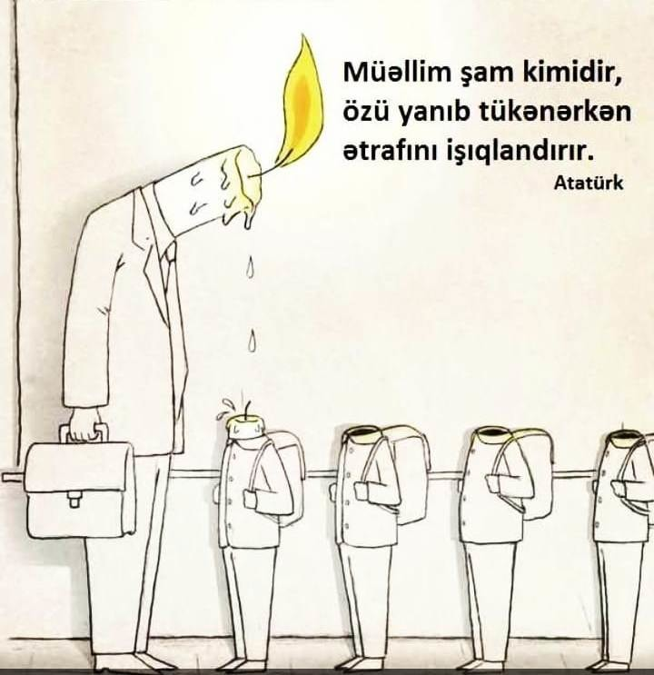
Türk Dünyasının ən dahi şəxsiyyətlərindən biri olan Mustafa Kamal Atatürk belə söyləmişdir :

Slide 20
04
Təlim Prosesi
Sonuncu Hissə

Slide 21
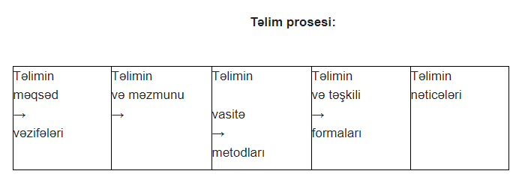
Təlim Prosesi bu 5 hissədən ibarətdir
Öyrətmək üçün öyrənmək əsas məqsədimdir

Slide 22

Təlim prosesinin ünsürləri arasında qanunauyğun əlaqə və asılılıq vardır. Hər bir əvvəlki ünsür özündən sonrakıları şərtləndirir; hər bir sonrakı ünsür özündən əvvəlkilərə istinad edir. Təlimin məqsədi onun məzmununu, onlar birlikdə vasitə, metod və formaları müəyyən edir.
Təlimin gedişinə nəzarət məqsədin yerinə yetirilməsinə, fəaliyyəti tənzimləməyə xidmət göstərir. Təlim prosesinin bütün ünsürləri birlikdə son nəticəni təmin edir.

Slide 23

Təqdimatımız sona çatdı, diqqətlə dinlədiyiniz üçün təşəkkülər <3

